Slide 1
测量玻璃砖的折射率
主讲人：张聪 学 校：北京市第八十中学 学 科：物理（人教版） 年 级：高二下学期

Slide 2
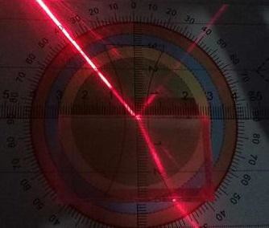
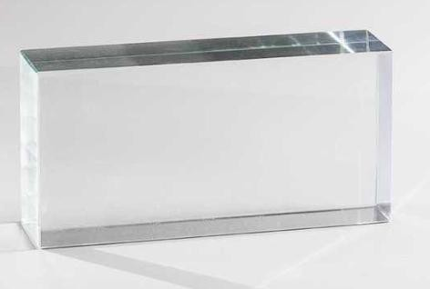
高中物理
知识回顾
一束光以入射角θ₁射在玻璃砖的上表面
光线如何传播？
透明
上下表面平行

Slide 3



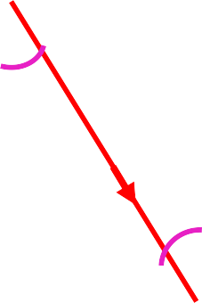



高中物理
经过两次折射，出射光线的传播方向有什么特点呢？
请补全以下光路图。
知识回顾
出射光线与入 射光线平行！
θ₁
单色光经平行玻璃 砖后，侧移而传播 方向不变
θ₂
θ₂
折射率越大，侧移量 越大
θ₁

Slide 4


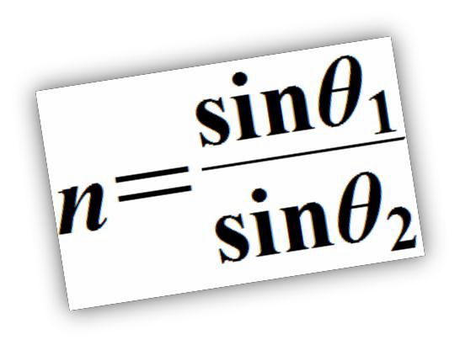
高中物理
怎样测定玻璃砖的折射率n？
θ₁
测量原理？
_{θ2} θ₂
θ₁

Slide 5
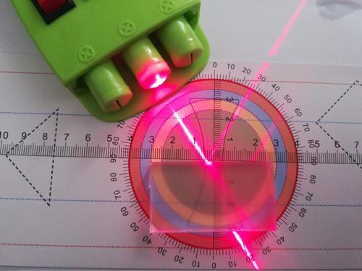
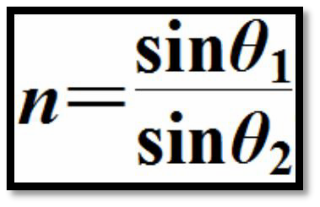
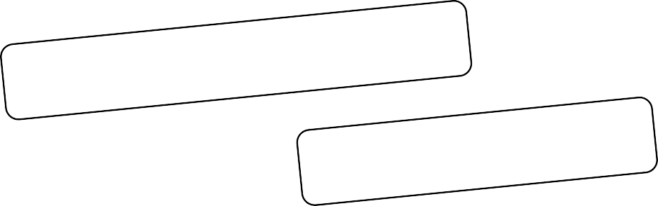
高中物理
一、实验目的
测定玻璃的折射率
二、实验原理
折射定律
θ₁
_{θ2} θ₂
θ₁
入射角与折射角？
入射点与出射点的连线:折射光线！
入射光线与折射光线？
利用出射光线？

Slide 6

高中物理
提示1
怎样确定入射光线？
P₁
θ₁
P₂
(1)P₂的像将P₁
的像挡住了！

Slide 7





高中物理
提示2
怎样确定折射光线？
出射光线 的位置？
(1)P₂的像将P₁
的像挡住了！
θ₁
P₁
P
(2) P₃将P₂ 、P₁的像 挡住了！
2
(3) P₄将P₃ 以及P₂ 、
P₁的像都挡住了！
P₃
P₄

Slide 8
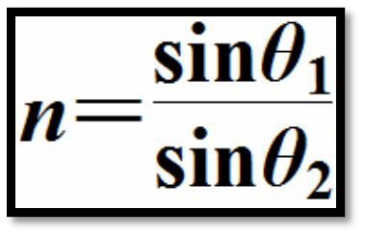
高中物理
一、实验目的
A
θ₁
O
测定玻璃的折射率
_{θ2} θ₂
二、实验原理
O′
用插针法找出入射光线AO对应的出射光线O′B，
θ₁
量出入射角θ₁和折射角θ₂，
利用折射定律
计算出玻璃的折射率。
B

Slide 9
高中物理
三、实验器材
玻璃砖，木板，白纸，大头针（4枚），图钉，三角板，量角器，圆规， 直尺、铅笔。
四、实验步骤
(1)把玻璃砖放在木板上，下面垫一张白纸，在纸上描出玻璃砖的两个
边 aa′ 和bb′
aa′
bb′

Slide 10




高中物理
A
N
画出入射光线OA ，在OA上依次竖直插 上P₁、P₂，透过玻璃砖观察P₁、P₂的像， 调整视线直到P₂的像挡住P₁的像
在观察者一 侧竖直插P₃ 、P₄ ，使
θ₁
O
aa′
θ₂
N′
bb′
O′
B
P₃挡住P₁ 、 P₂的像，P₄挡住P₃本身和P₁ 、 P₂的像，记下P₃、P₄的位置。
连接P₃P₄确定出射光O′B 、出射点O′ 、折射光线OO′，并画出法线NN′。
改变入射角为30°、45°、60°、75°重复做几次

Slide 11



高中物理
五、数据记录与处理
方法1：测量入射角θ₁和折射角θ₂ ，计算相应正弦值
次数 | θ₁ | sinθ₁ | θ₂ | sinθ₂ | n | n平均值
1 | 30° | 0.500 | 20.9° | 0.357 | 1.40 | 1.40
2 | 45° | 0.707 | 30.5° | 0.508 | 1.39
3 | 60° | 0.866 | 38.0° | 0.616 | 1.41
类 比 R = ^{U}
I
还能如何处理 数据呢？

Slide 12


高中物理
₁ sin θ₁
方法2：测得多组入射角θ₁与折射角θ₂描点做出
sin θ₁ -sin θ₂图象，其斜率即为玻璃的折射率n
0.67
N
0
sin θ₂
【拓展】方法3：以O为圆心,作圆与OA、
OO′交于P、Q,过P、Q点分别作法线NN′的垂 线,垂足分别为P′、Q′，量出PP′和QQ′的长度
θ₁
P
P′
O
θ₂
_{n =} sinθ₁ ₌ PP′
Q′
Q
玻璃的折射率
sinθ₂ QQ′
N′

Slide 13




高中物理
哪些措施可以减小实验误差？
θ₁
aa′
_{θ2} θ₂
bb′
θ₁

Slide 14
高中物理
注意事项
改变入射角的大小，求出几组数据的平均值
P₁和P₂，P₂和O之间，P₃和P₄之间，P₃和O′之间的距离要稍大一些
玻璃砖与白纸的相对位置不能改变
入射角不能太大，也不能太小，在20°～70 °之间为宜
尽可能将大头针竖直地插在铺有白纸的木板上
玻璃砖应选用宽度较大的，宜在5cm以上
不能把边界线和入射光线画的过粗

Slide 15
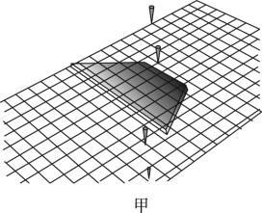
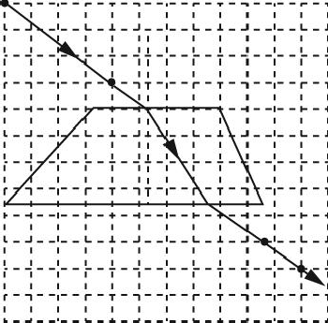
高中物理
在“测定玻璃的折射率”实验中，某同学经正确操作插好了4枚大头 针，如下图甲所示。
在图乙中画出完整的光路图
对画出的光路图进行测量和计算，求得该玻璃砖的折射率n
例题
sinθ =
5.3
≈ 0.798
1
5.3² + 4²
sinθ =
2.2
≈ 0.521
2
2.2² + 3.6²
乙

Slide 16
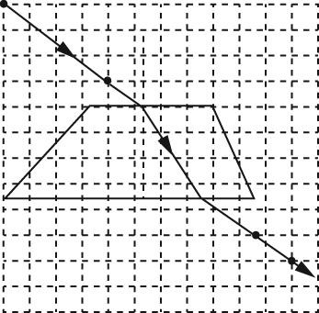
高中物理
【答案】
【解析】
(1)见解析图 (2)1.53(1.53±0.03都可)
(1)分别连接玻璃砖两侧的大头针所在的
点并延长，与玻璃砖边分别相交，标出传播方向， 然后连接玻璃砖边界的两交点，即为光线在玻璃砖中 的传播路径。光路图如图所示。
(2)设方格纸上小正方形的边长为1，光线的入射角为θ₁ ，折射角为θ₂ ，则
5.3
2.2
sinθ =
≈ 0.798
sinθ =
≈ 0.521
1
5.3² + 4²
2
2.2² + 3.6²
所以该玻璃砖的折射率
sinθ
0.798
_{n =} 1
=
= 1.53
sinθ₂
0.521

Slide 17
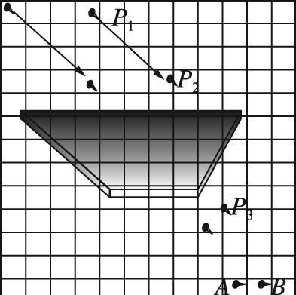
高中物理
(3)为了观测光在玻璃砖不同表面的折射现象，某同学做了两次实验，经正确 操作插好了8枚大头针，如图丙所示。图中P₁和P₂是同一入射光线上的2枚大头 针，其对应出射光线上的2枚大头针是P₃和 (填“A”或“B”)。
(3) A
丙

Slide 18
高中物理
拓展
在做测定玻璃折射率的实验时
(1)甲同学在纸上正确画出玻璃的两个界面ab和cd时，不慎碰了玻璃砖，使它 向ab方向平移了一些，如图甲所示，其后的操作都正确，但画光路图时，将 折射点确定在ab和cd上，则测出的n值将怎样变化？
a
b
(不变)
c
d

Slide 19

高中物理
(2)乙同学为了避免笔尖接触玻璃面，画出的a′b′和c′d′都比实际侧面向外平移 了一些，如图乙所示，以后的操作均正确，画光路图时将入射点和折射点都 确定在a′b′和c′d ′上，则测出的n值将如何变化？
(测的的折射角偏大，
折射率n 偏小)
a′
b′
c′
d′

Slide 20
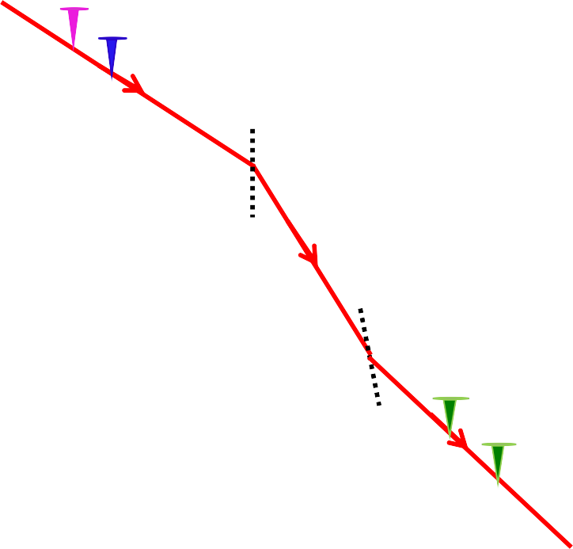
高中物理
(3)丙同学在操作和作图时均无失误，但所用的玻璃砖的两个界面明显不平行， 这时测出的n值有何影响？
（无影响）
a
b
c
d

